Slide 1

Vivo Valentina
Relatório de Testes de Performance do OM
Julho 2024

Slide 2
Estrutura
Histórico e Contexto do documento;
Referências do entregável de abril/2024;
Resultado do teste para Habilitação Remota;
Resultado do teste para Troca de Plano;
Resultado do teste para Bloqueio de Linha;
Resumo executivo;
Recomendações;
Próximos Passos.
O documento possui a seguinte estrutura:

Slide 3
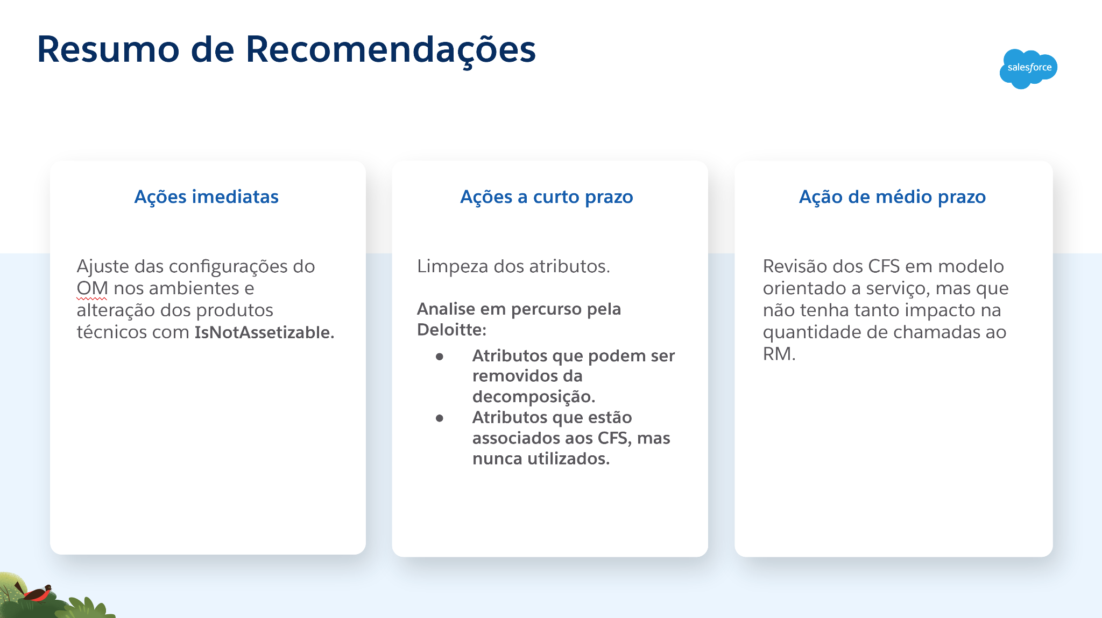
Histórico e contexto deste documento
Em janeiro de 2024, ao analisarmos o erro de "CPU time exceeded" na ordem de troca de plano do Valentina, recomendamos como ação de médio prazo a revisão do catálogo técnico, conforme imagem ao lado.
O catálogo técnico do projeto Valentina modela produtos técnicos orientados à sistemas ao invés de à serviços, como em geral a indústria de Telecomunicações opera.
Esta modelagem é vista pela Salesforce como a aquisição de um débito técnico - o que significa que apesar de funcionalmente ela entregar os requisitos solicitados, à médio/longo prazo existirão problemas associados à prática.

Slide 4
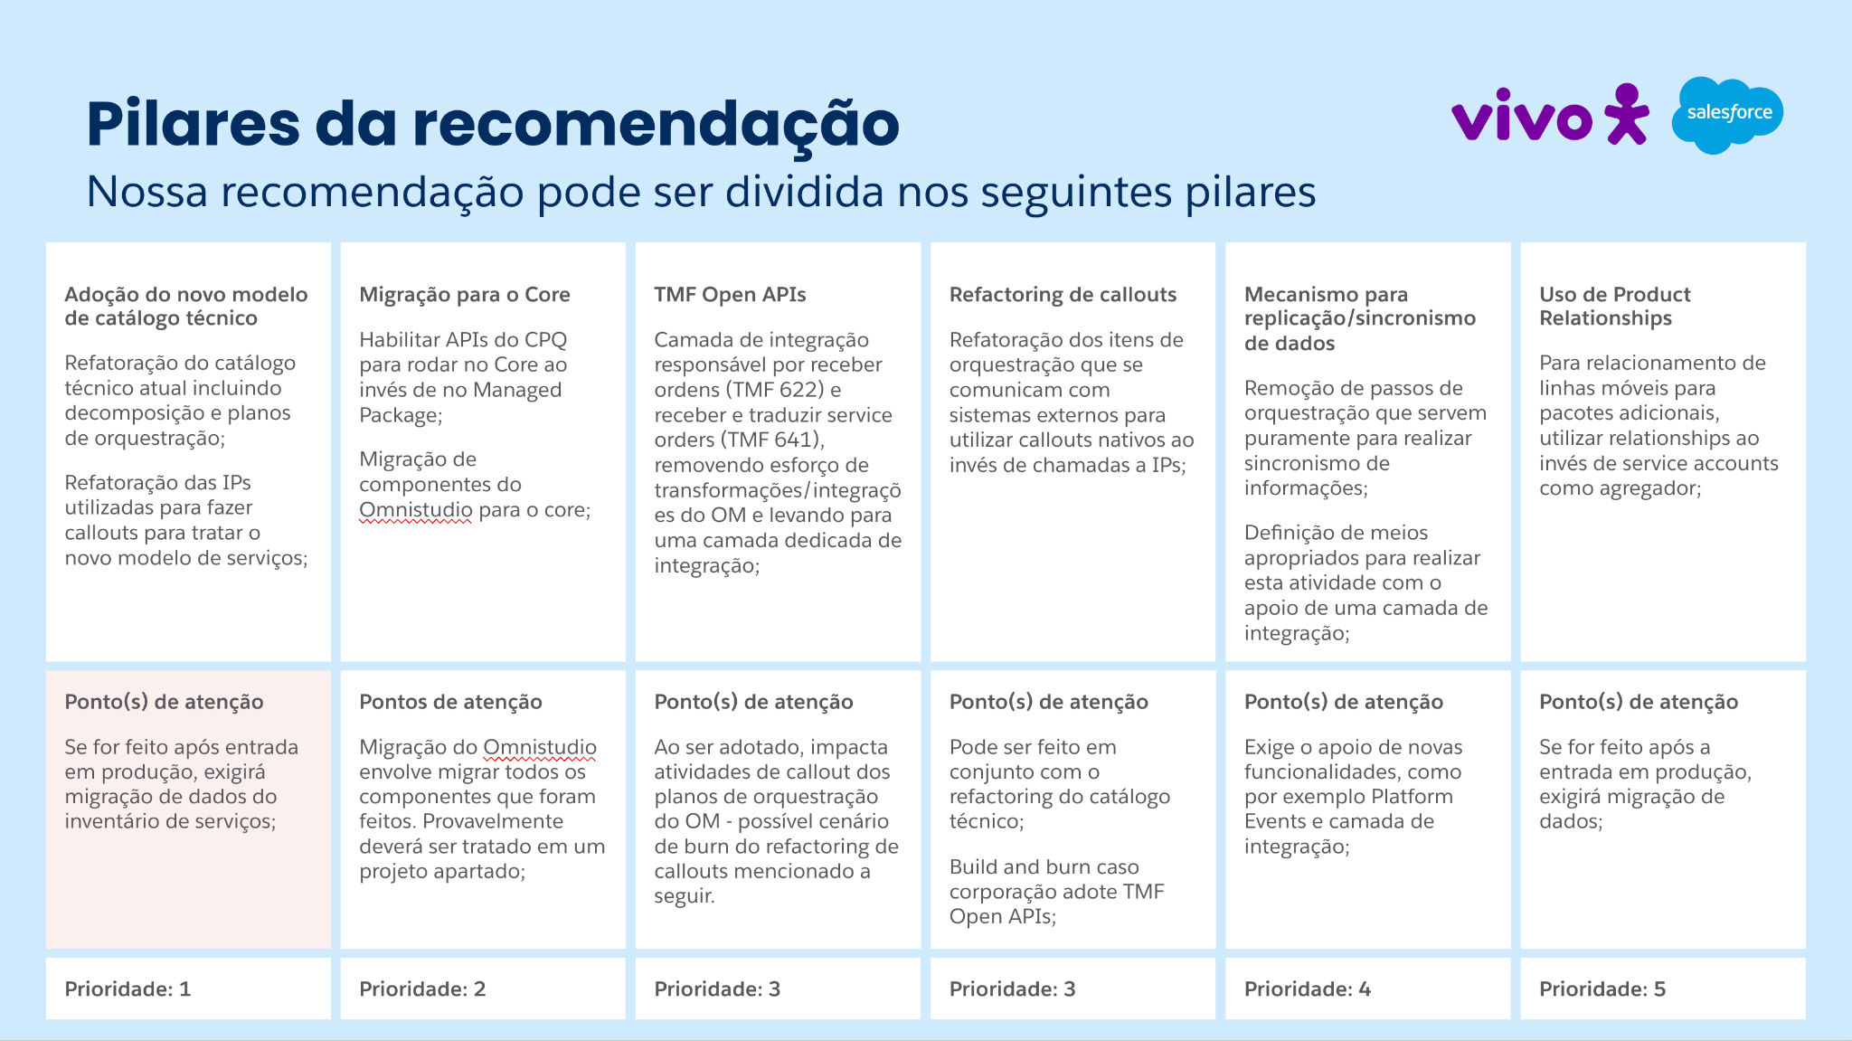
Histórico e contexto deste documento
Em abril de 2024, fizemos uma avaliação da modelagem do catálogo técnico do Valentina. O objetivo daquela frente de trabalho foi destacada pela seguinte frase contida em nosso entregável:
"O objetivo deste documento é documentar o catálogo técnico atual, elaborar no porquê desta modelagem ser encarada como débito técnico, e propor uma modelagem alternativa."
Apesar do foco ter sido na modelagem do catálogo técnico e suas relações de decomposição, também percebemos e documentamos preocupações associadas a como os planos de orquestrações estão sendo construídos. Estas preocupações geraram as recomendações de utilização de TMF Open APIs e Refactoring de callouts, conforme imagem ao lado.
Também concordamos na execução de um teste de performance, em cima da solução atual, para identificar riscos à massificação do projeto em cima desta.
Este documento é o relatório resultante do teste de performance que foi executado em junho/julho de 2024.

Slide 5
Solução Atual e Recomendações de Abril/2024
Referência do entregável de abril/2024

Slide 6
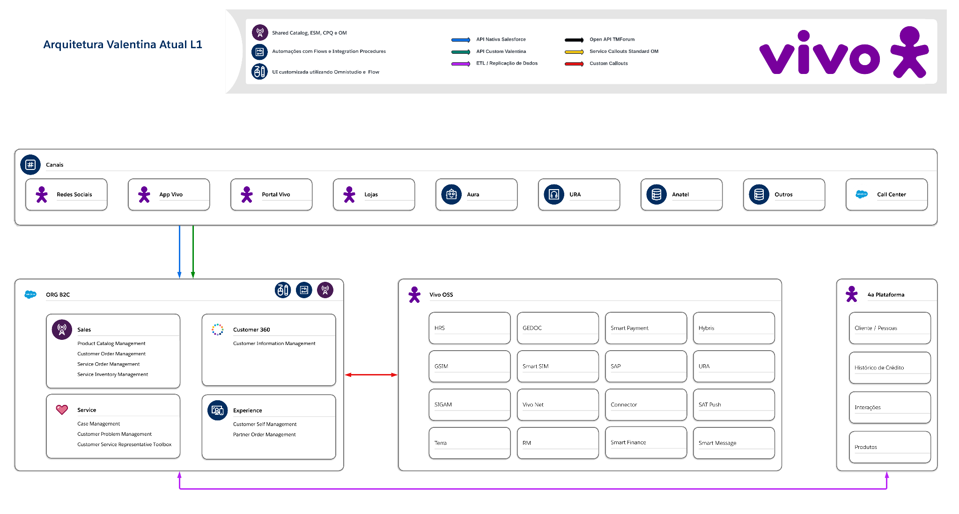
Referência do entregável de abril/2024

Slide 7
Características da Solução Atual
Referência do entregável de abril/2024
APIs custom expostas para os canais interagir com Product Order;
OM realizando callouts custom para interagir com sistemas de aprovisionamento;
OM, durante ativação da ordem, interagindo com sistemas que não são de OSS - sendo utilizado para replicar dados e enviar notificações;
No catálogo comercial são encontrados atributos típicos do catálogo técnico como Código de PO, Codigo do SVA;
No catálogo técnico, atributos são mapeados de diversas origens além da Product Order, como por exemplo desde o pedido ou conta;
Diversos atributos são decompostos em duplicidade em mais do que um produto técnico;
Uma quantidade grande de atributos estão presentes nos produtos técnicos deixando a decomposição mais complexa;
Para callouts externos os planos de orquestração utilizam Integration Procedures com HttpRequests e para callbacks são utilizados atividades de Push Events;
Plano de orquestração realizando passos que não são tipicamente de ativação de serviço - e sim de sincronismo de dados entre sistemas legados;
Alguns componentes de apoio já são utilizados para enriquecer os produtos técnicos com atributos próprios de um catálogo de serviço;
Impactam a escala do OM

Slide 8

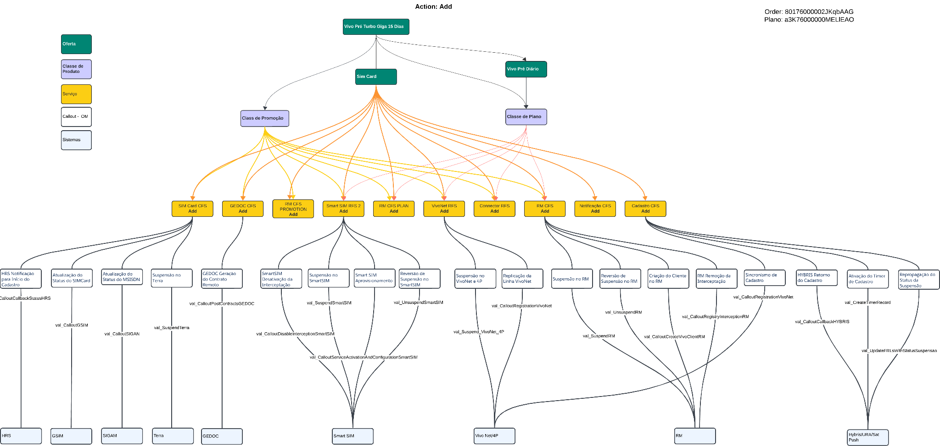
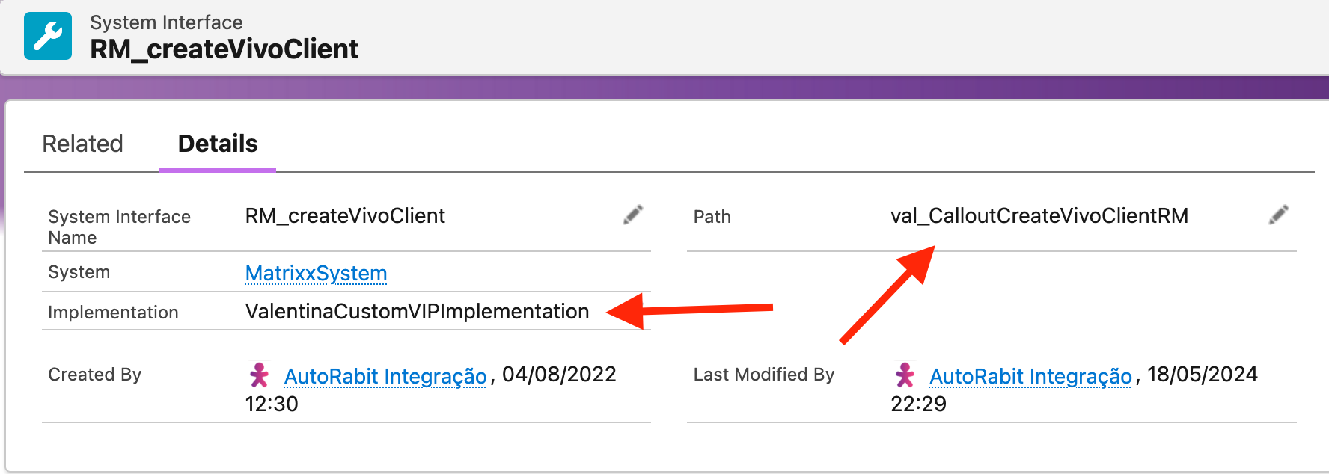
Habilitação Pré-Pago (Remota)
Referência do entregável de abril/2024
Callouts não são feitos diretamente. Ao invés disto, uma Custom Service Interface Implementation foi criada que vai chamar um Integration Procedure, que por sua vez realiza a chamada HTTP externa.

Slide 9
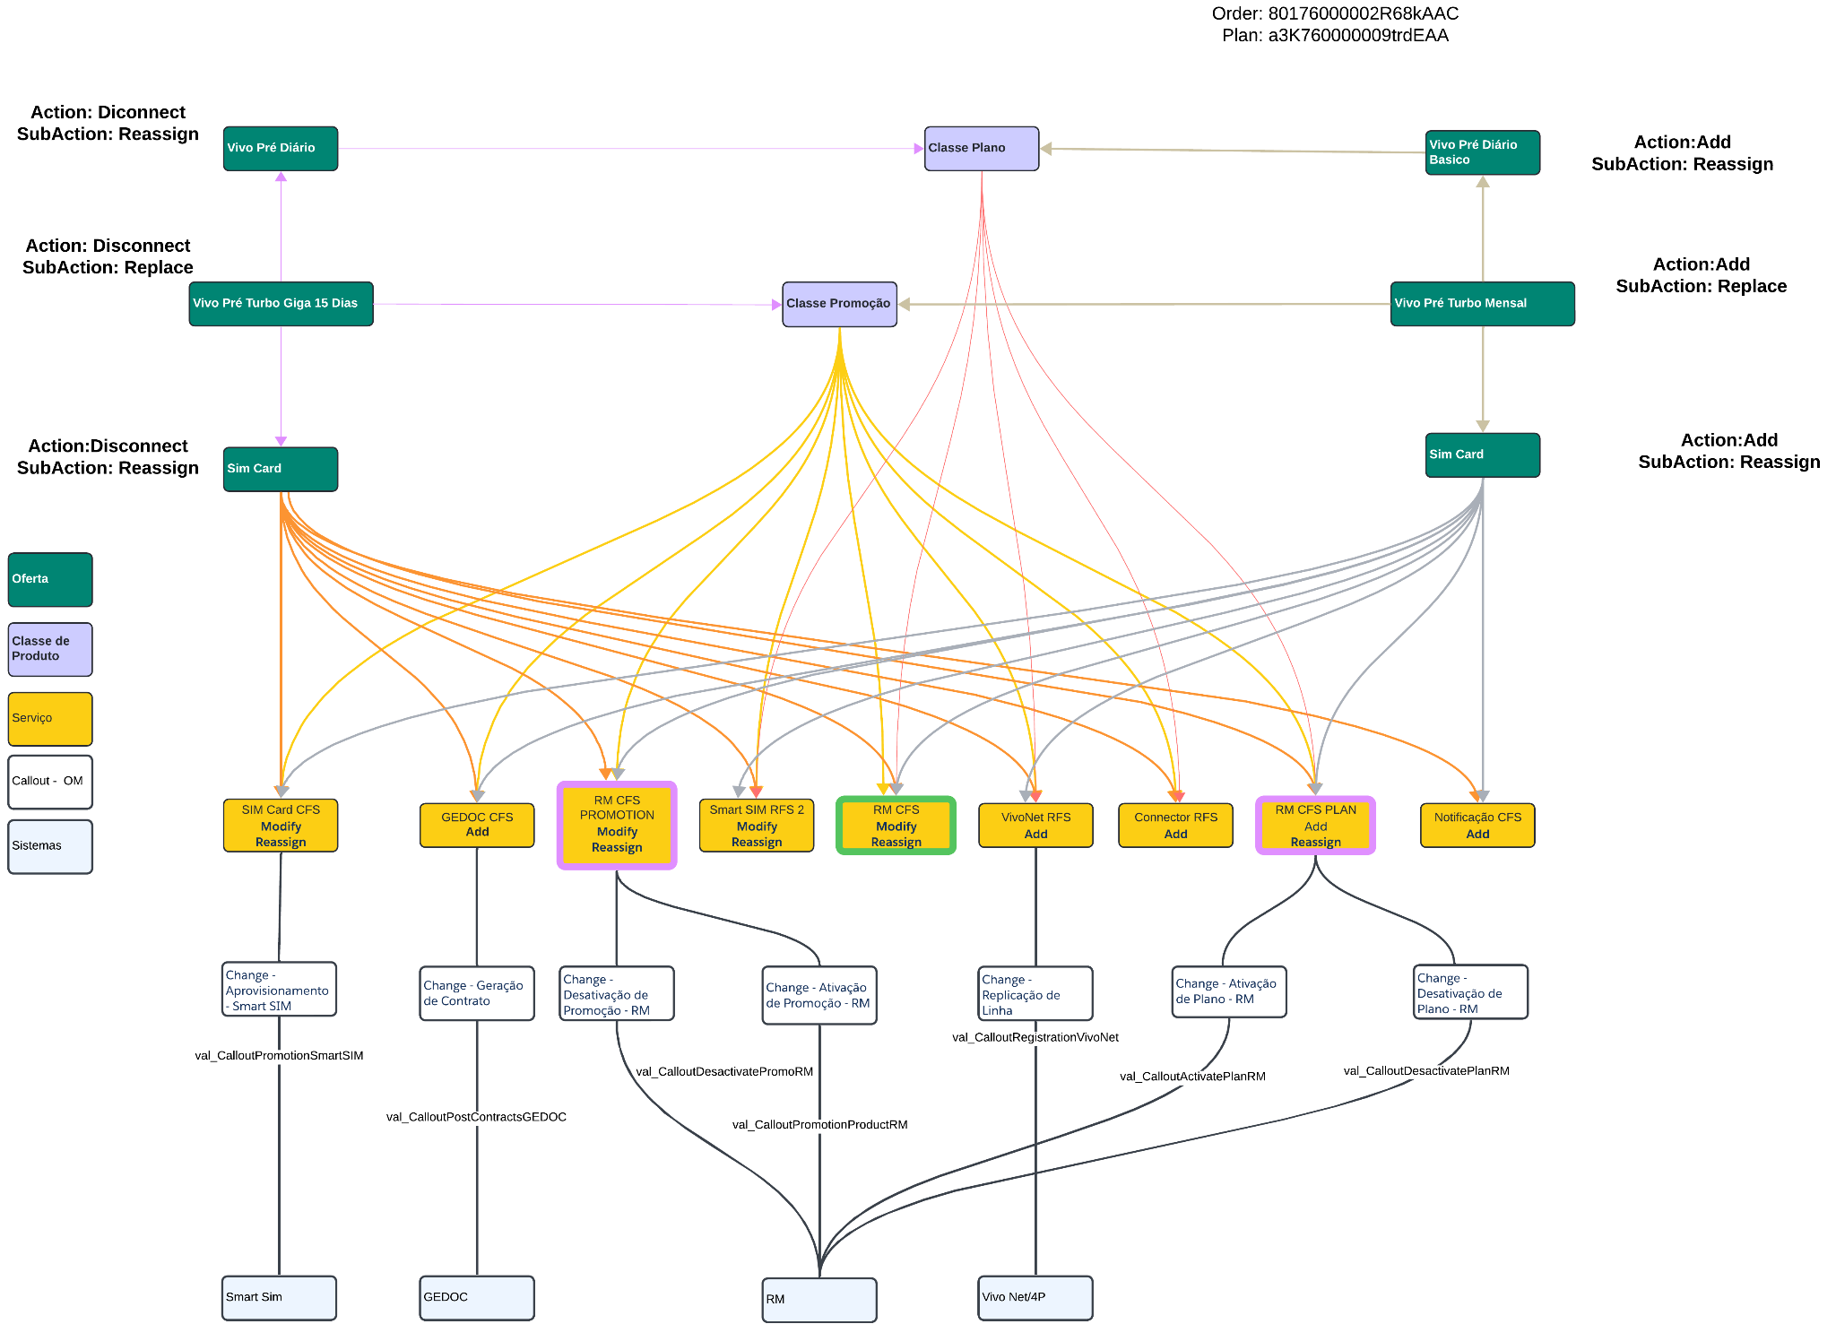
Troca de Plano
Referência do entregável de abril/2024

Slide 10
Quantidade de Atributos
Referência do entregável de abril/2024
Produto | # atributos
SAP RFS | 7
Notificação CFS | 4
Cadastro RFS | 9
SIM Card CFS | 24
RM CFS | 78 76
GEDOC CFS | 5
VivoNet RFS | 16
Smart SIM RFS PACK | 5
RM CFS PACK | 18
RM CFS PROMOTION | 17
RM CFS PROMO DISCONNECT | 7
Connector RFS | 12 1
RM CFS PLAN | 16
Smart SIM RFS 2 | 57 56
A tabela ao lado sumariza a quantidade de atributos identificados em cada produto técnico

Slide 11
Recomendações / Abril 2024
Referência do entregável de abril/2024
Modelagem de catálogo de serviços orientado à serviços ao invés de sistemas de aprovisionamento. Isto causa racionalização de produtos técnicos / serviços mapeados no catálogo de serviços e regras de decomposição;
Racionalização de decomposição de atributos a partir dos produtos:
Princípio de segregação entre catálogo comercial e técnico - limitando as características mapeadas em cada um deles;
Princípio de decomposição do mínimo necessário. Apenas atributos chaves deverão ser mapeados - os que sejam efetivamente determinados pela camada comercial e os que sejam chaves derivadoras para obtenção de outros parâmetros necessários para o aprovisionamento;
Utilização de catálogo técnico adicional para derivação de dados necessários para o aprovisionamento;
Mapeamento de atributos técnicos que não são decompostos, mas são determinados durante o tempo de fulfillment e persistidos nos inventários de serviço;
Melhor utilização de componentes nativos do OM, como por exemplo Callouts e Callouts Assíncronos;
(Opcional/Futuro) Utilização de TMF Open APIs em detrimento de APIs custom;
(Opcional/Futuro) Utilização de uma camada de integração para absorver especificidades de interface dos sistemas legados;
(Opcional/Futuro) Remoção de passos que não são tipicamente de ativação de serviço do fluxo do OM - como por exemplo replicação de dados;
Estratégias de escala p/ OM. Antes dos testes de performance foram colocadas como opcionais - mas com os resultados obtidos se tornam necessárias.

Slide 12
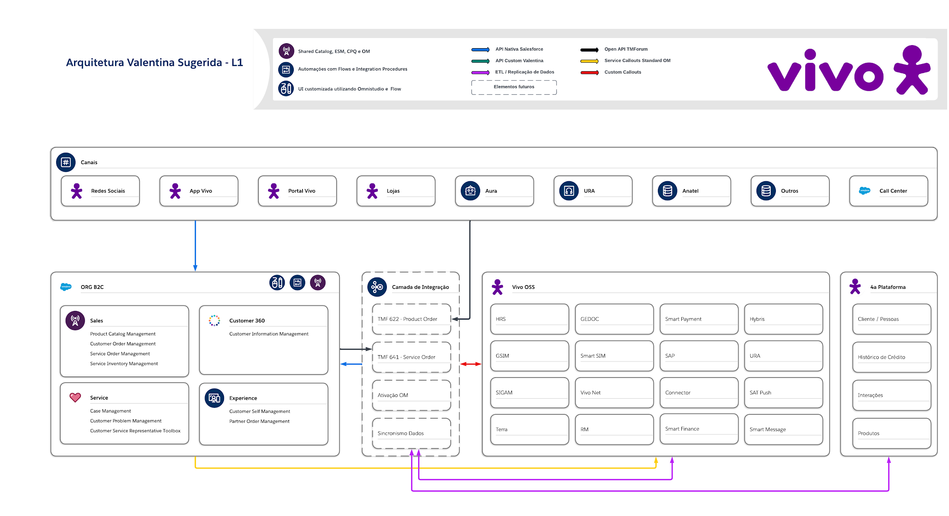
Referência do entregável de abril/2024

Slide 13
Resultados do Teste de Performance

Slide 14
Resultados do Teste de Performance
Itens importantes a serem levados em conta ao entender os resultados
Impactos positivos na performance do OM durante o teste quando comparado ao ambiente produtivo.
Todas as integrações foram simuladas e os retornos foram instantâneos - em produção estas integrações demorarão mais tempo para responder, e portanto o item de orquestração levará mais tempo para concluir;
O plano de orquestração da Habilitação Remota inclui dois itens de orquestração que esperavam pela conclusão de atividades externas de cadastro para avançarem a ordem. Estes itens foram ajustados removendo esta dependência externa, portanto, em produção estas ordens demorarão mais tempo para serem concluídas. O tempo que a ordem fica parada esperando o estímulo externo não consome recursos do Core Salesforce.
Durante os testes, a sandbox utilizada não lidava com nenhuma outra transação além do processamento de ordens.
Impactos negativos na performance do OM durante o teste quando comparado ao ambiente produtivo.
O teste foi realizado em uma sandbox full copy com os dados produtivos mascarados. Esta sandbox não possui a mesma capacidade computacional do que o ambiente produtivo.

Slide 15

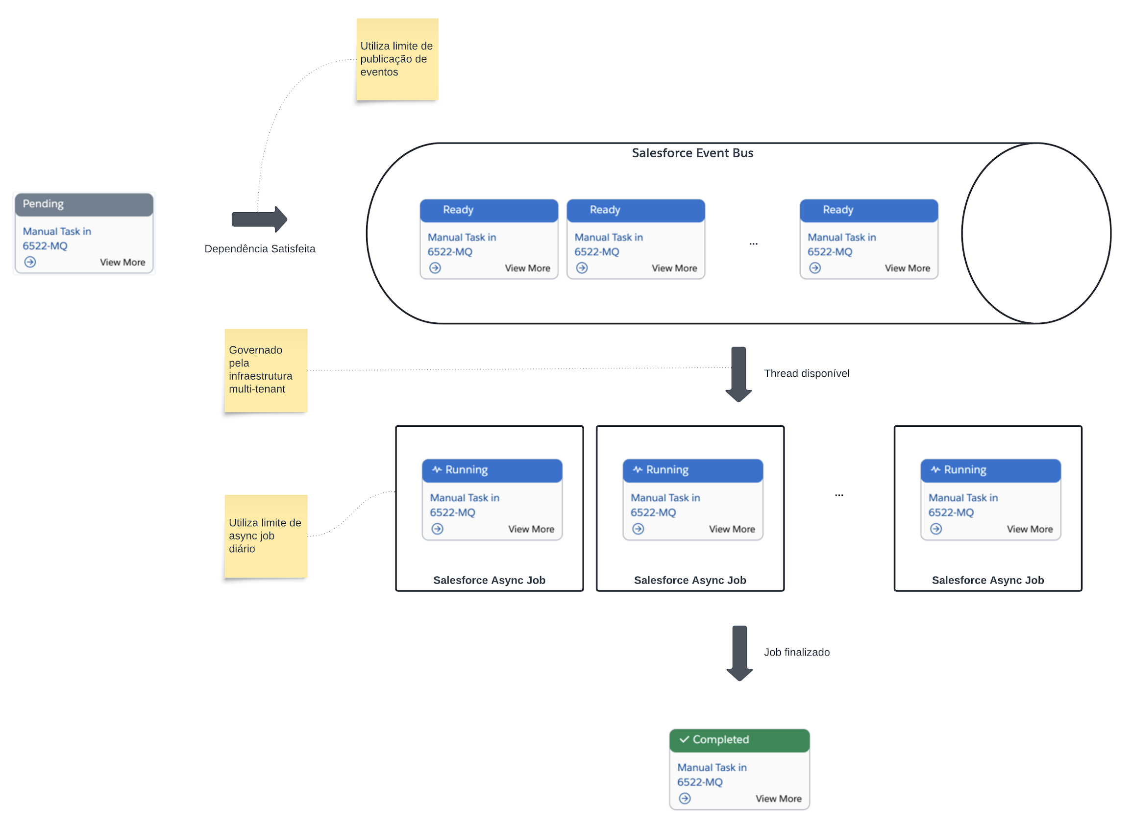
Como ordens são processadas

Slide 16
Habilitação Remota
Resultados do Teste de Performance
Resultados de testes executados em uma sandbox com integrações mockadas que respondem instantaneamente.

Slide 17
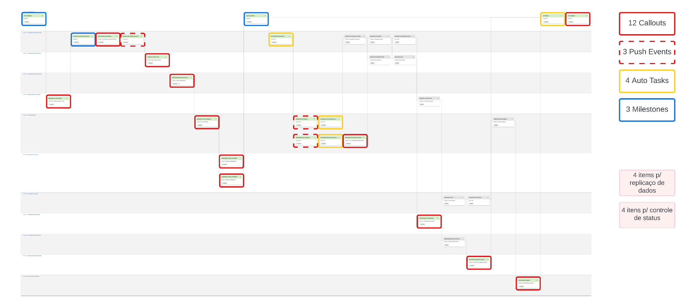
Plano de orquestração
Habilitação remota

Slide 18
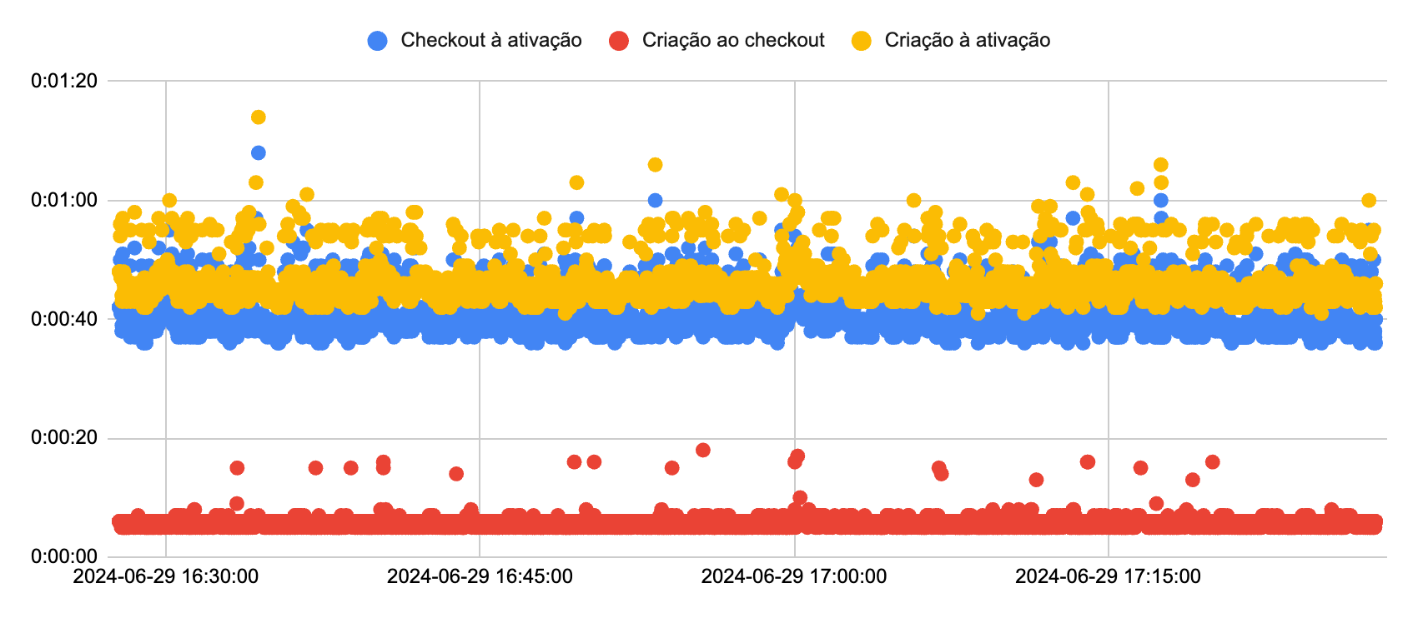
Resultados do Teste de Performance
Habilitação remota - 4370 ordens/hr
Nesta execução notamos um gráfico horizontalizado, evidenciando que cada ordem foi criada, submetida ao OM e ativada/finalizada sem nenhum enfileiramento ou contenção.
00:00:46
Observed |  | Estimated
Exec. Time: | 1:00:00 | 24:00:00
Total Orders | 4370 | 104880
Orders/min | 104,88
00:00:06

Slide 19
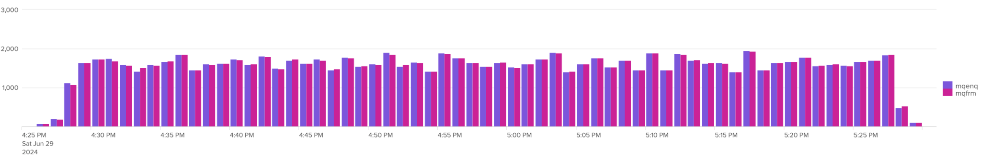
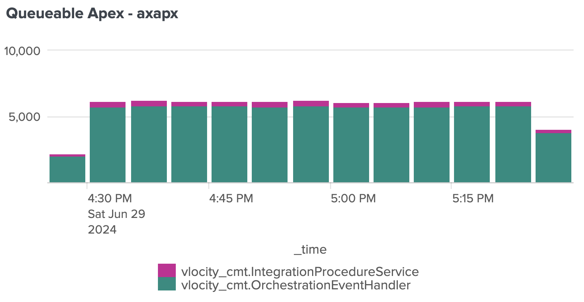
Resultados do Teste de Performance
Habilitação remota - 4370 ordens/hr
O primeiro gráfico mostra um equilíbrio estável de mensagens entre a quantidade de jobs completados (em roxo) e os jobs enfileirados (em pink) - o que explica o gráfico horizontalizado da série "Criação ao Checkout" vista no slide anterior, nota-se que o sistema manteve um equilíbrio constante entre enfileiramento e consumo.
O gráfico mostra como a quantidade total de jobs consumidos pelo vlocity_cmt.IntegrationProcedureService (roxo) é significativamente menor do que a quantidade de jobs consumidos pelo vlocity_cmt.OrchestrationEventHandler (verde) no processo de criação/configuração de ordem de Habilitação Remota.

Slide 20
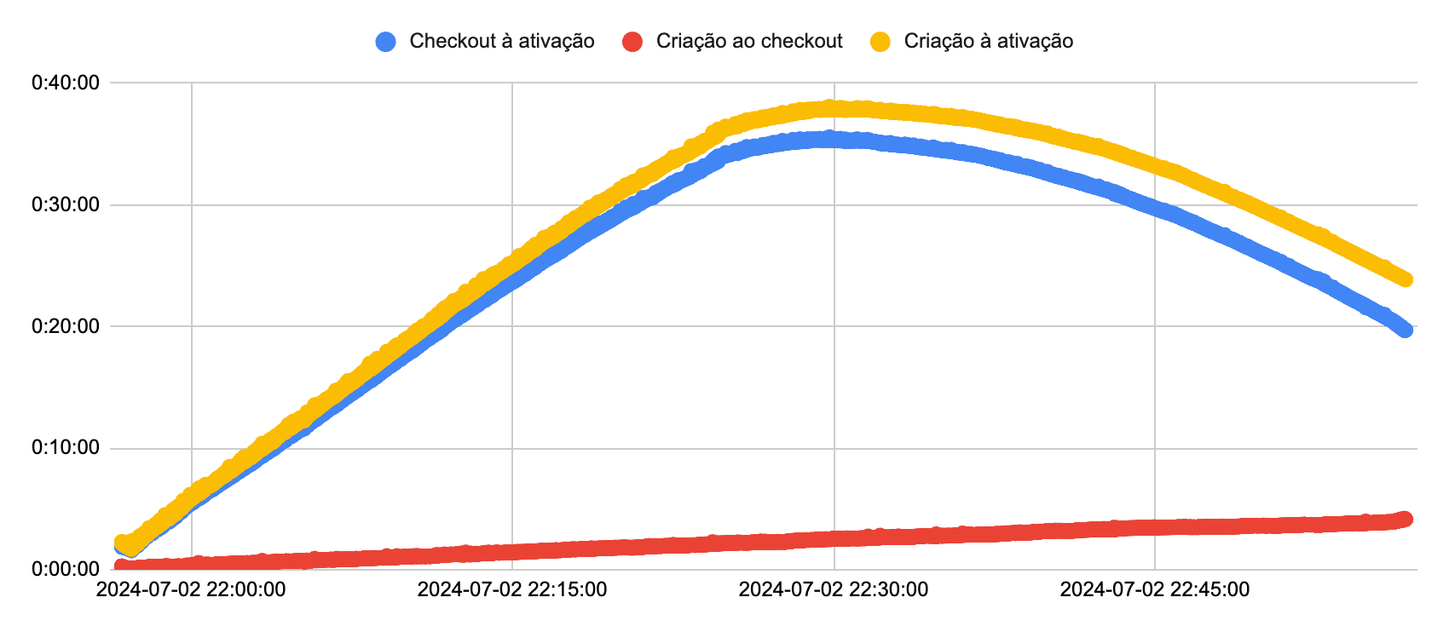
Resultados do Teste de Performance
Habilitação remota - 8615 ordens/hr
Nesta execução, observamos uma curva de crescimento que indica um enfileiramento das ordens, resultando em um aumento no tempo de processamento. Em seguida, a curva em declínio mostra que o ambiente passou a processar as ordens mais rapidamente, reduzindo a fila e diminuindo o tempo de processamento.
00:27:03
00:24:51
00:02:12
Observed |  | Estimated
Exec. Time: | 0:59:56 | 24:00:00
Total Orders | 8615 | 206990
Order/min | 206,99

Slide 21
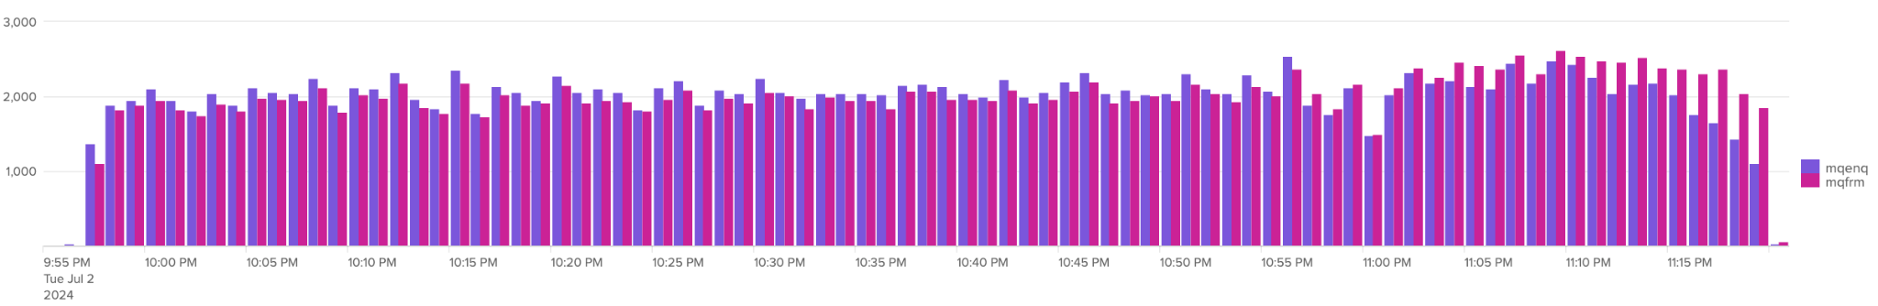
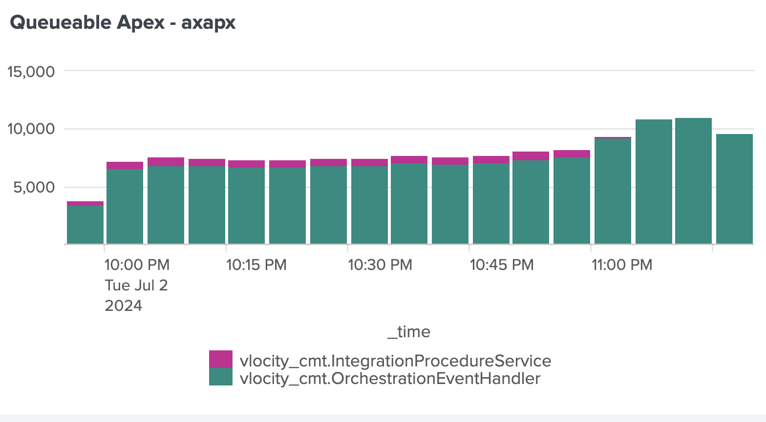
Resultados do Teste de Performance
Habilitação remota - 8615 ordens/hr
O gráfico sugere que, inicialmente, o sistema teve dificuldade em processar todas as mensagens recebidas, resultando em um acúmulo de backlog. Isso explica a curva de crescimento da série "Checkout à ativação" vista no slide anterior. Observa-se que a quantidade de jobs completados (em roxo) e os jobs enfileirados (em rosa) mantêm proporções diferentes durante praticamente todo o período, começando com um atraso no processamento e finalizando com o consumo do backlog acumulado.
O gráfico mostra como a quantidade total de jobs consumidos pelo vlocity_cmt.IntegrationProcedureService (roxo) é significativamente menor do que a quantidade de jobs consumidos pelo vlocity_cmt.OrchestrationEventHandler (verde) no processo de criação/configuração de ordem de Habilitação Remota.

Slide 22
Gargalos identificados - Habilitação Remota
Alta quantidade de itens de orquestração necessários para cada ordem.
A infraestrutura multitenant que gerencia a alocação de threads para processar as filas. Esta alocação é dinâmica e depende da carga da Instância em que a Org está hospedada.
A quantidade de itens de orquestração demandam consumo de async jobs, que são compartilhados com o da Org. Na proporção atual - 1 ordem para aproximadamente 17 jobs - a quantidade de jobs disponíveis para a Org se exaure com aproximadamente 100k ordens de habilitação remota.
O tempo de execução de cada item também diminui a vacância de threads disponíveis para consumir a fila.

Slide 23
Troca de Plano
Resultados do Teste de Performance
Resultados de testes executados em uma sandbox com integrações mockadas que respondem instantaneamente.

Slide 24
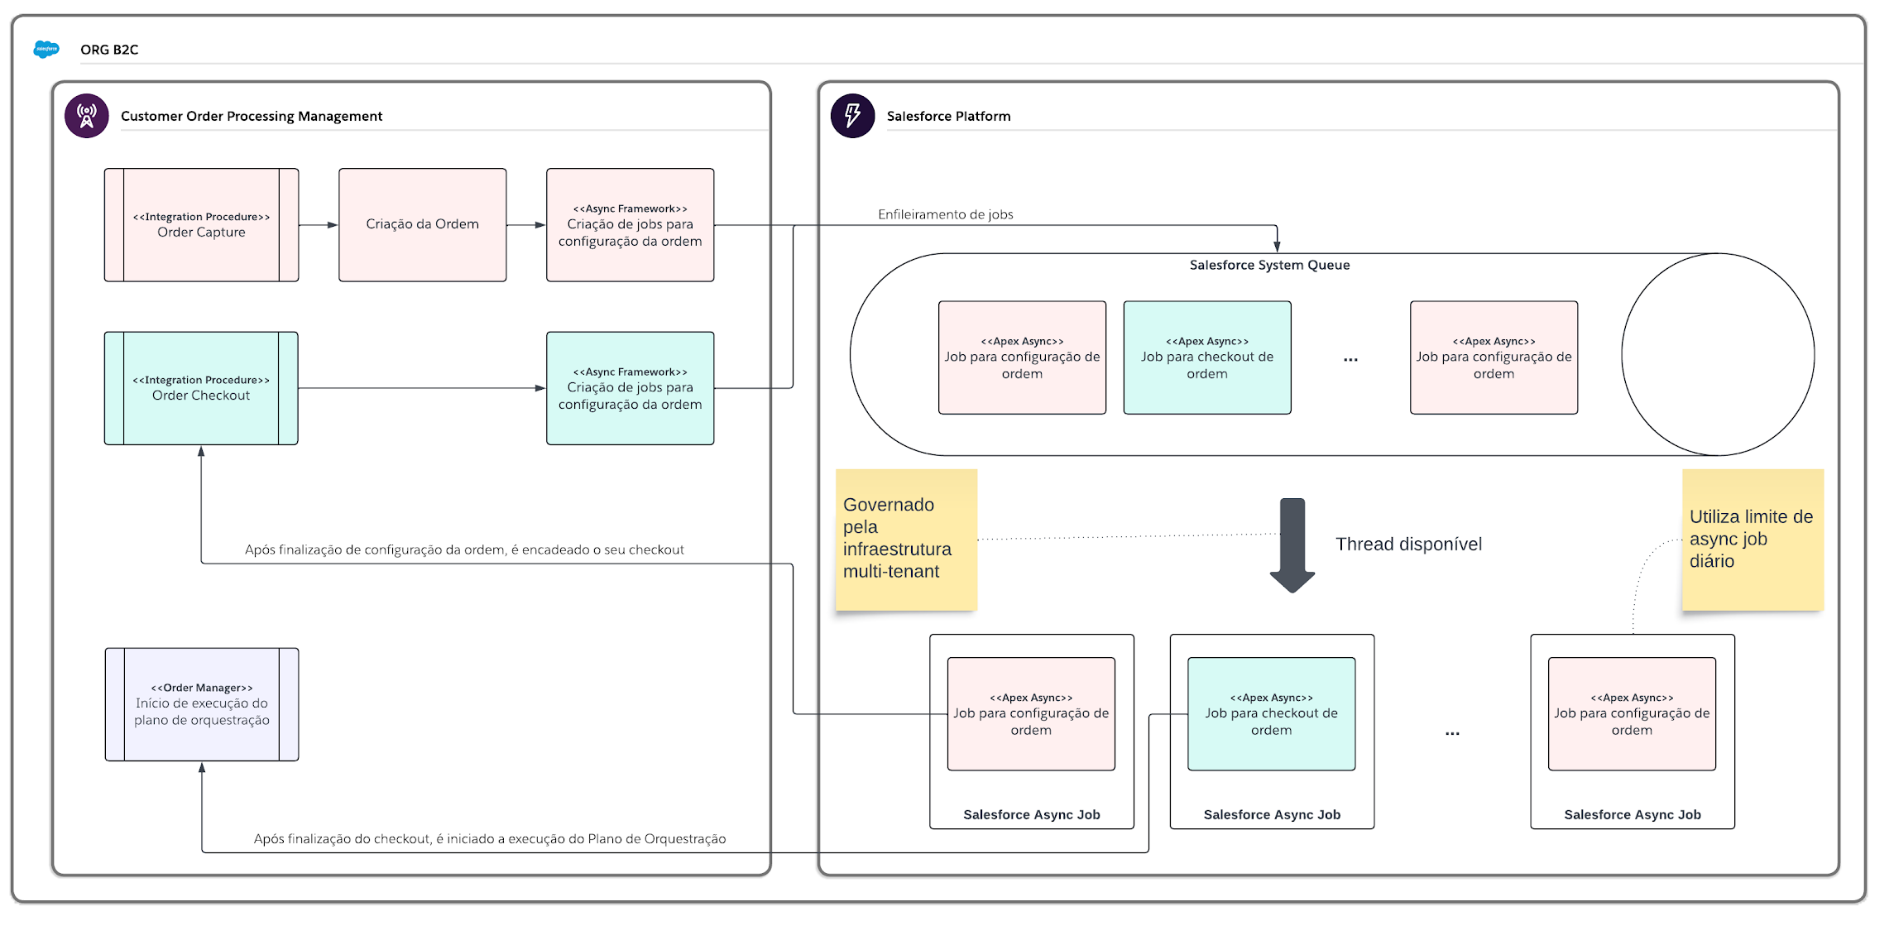
Como ordens de troca de plano são criadas

Slide 25
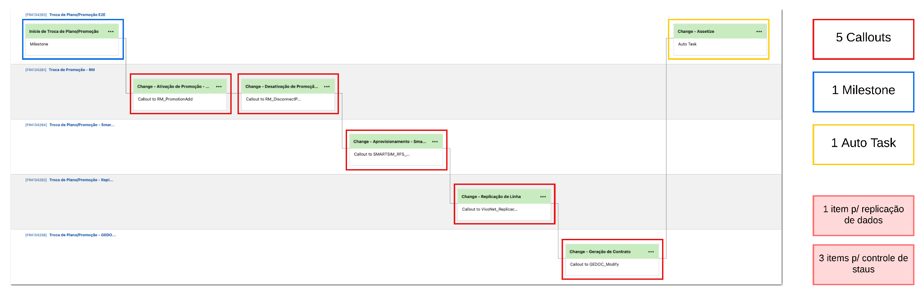
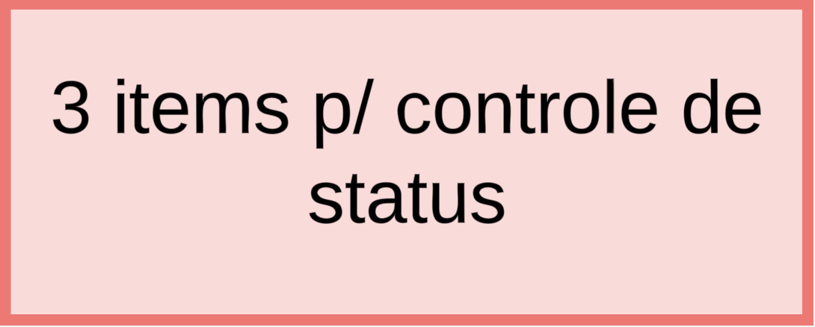
Plano de orquestração
Troca de Plano

Slide 26
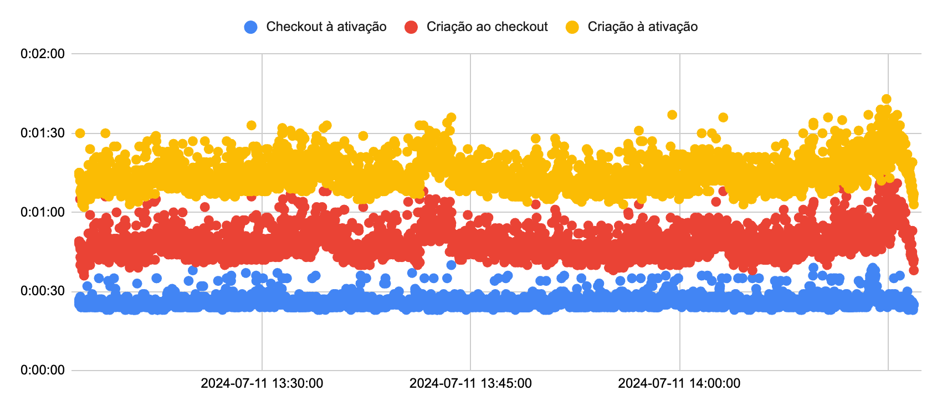
Resultados do Teste de Performance
Troca de Plano - 4400 ordens/hr
Durante uma troca de plano, observamos que o tempo de processamento da ativação se manteve estável e baixo durante todo o período do teste.
Por outro lado, o tempo de checkout mostrou uma disparidade entre as ordens criadas ao mesmo tempo, onde algumas foram processadas rapidamente enquanto outras levaram mais tempo. Não observamos um enfileiramento significativo neste período, indicando que o sistema conseguiu manter um equilíbrio entre a criação e o processamento das ordens.
00:01:14
00:00:48
00:00:26
Observed |  | Estimated
Exec. Time: | 1:00:00 | 24:00:00
Total Orders | 4400 | 105600
Orders/min | 155,6

Slide 27
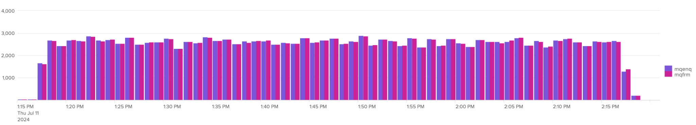
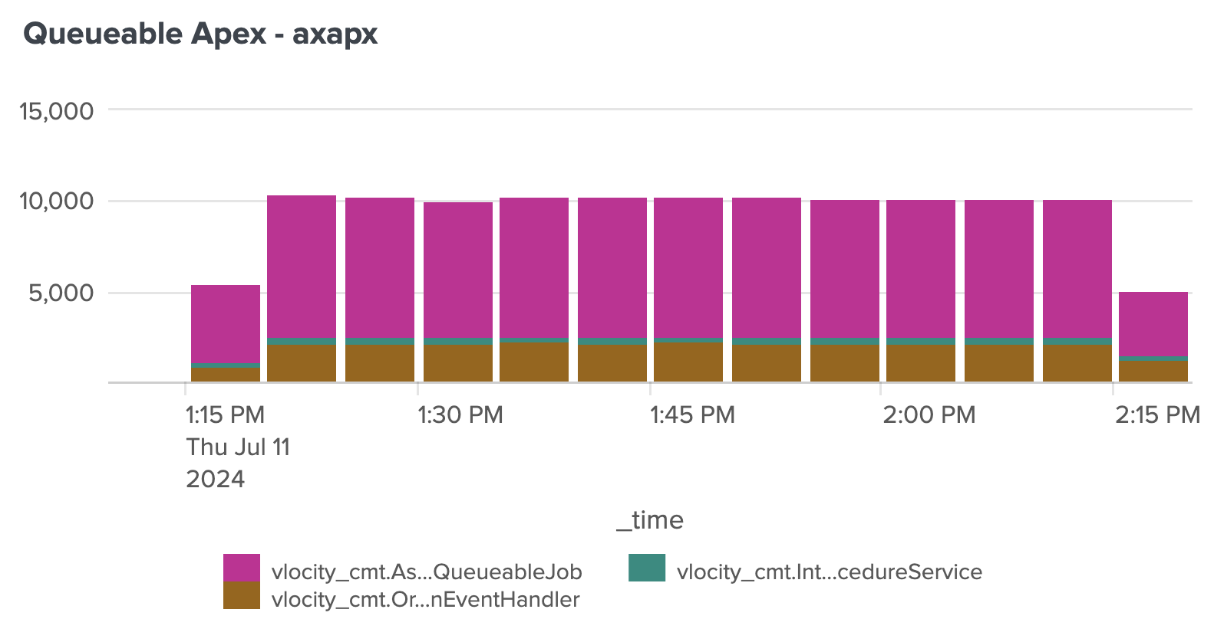
Resultados do Teste de Performance
Troca de Plano - 4400 ordens/hr
O primeiro gráfico mostra um equilíbrio estável de mensagens entre a quantidade de jobs completados (em roxo) e os jobs enfileirados (em pink) - o que explica o gráfico horizontalizado da série "Criação ao Checkout" vista no slide anterior.
O segundo gráfico mostra como a quantidade total de jobs consumidos pelo processo de criação/configuração de ordem de troca de plano (pink) é significativamente maior do que a quantidade de jobs consumidos no processamento da ordem (marrom).

Slide 28
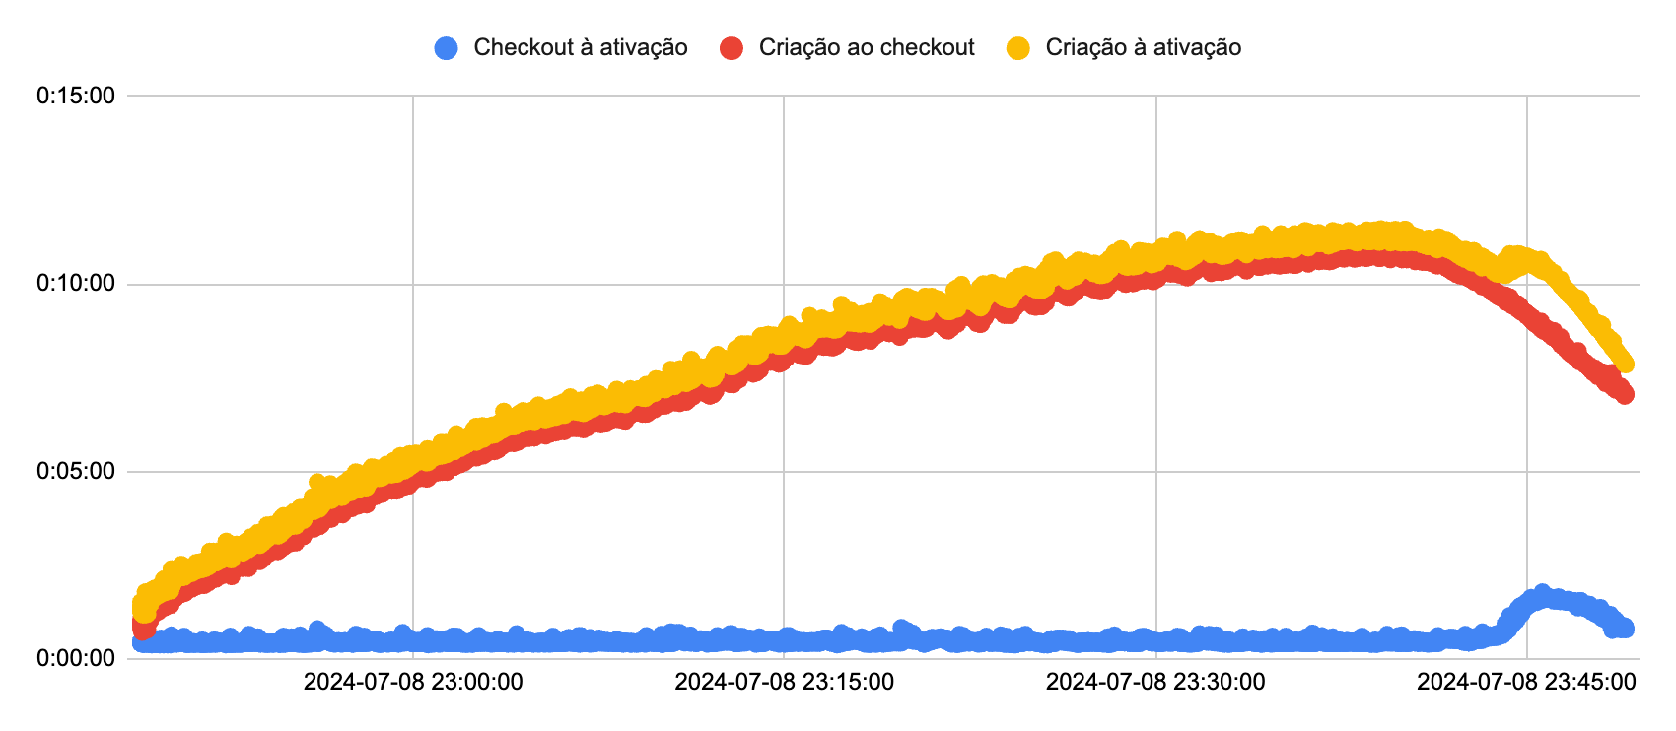
Resultados do Teste de Performance
Troca de Plano - 6621 ordens/hr
Durante uma troca de plano, observamos que o tempo de processamento da ativação se manteve bastante estável e baixo durante quase todo o período do teste, com exceção do final, onde notamos um ligeiro aumento no tempo de processamento.
Por outro lado, o tempo de checkout mostrou um aumento gradual no tempo, indicando um enfileiramento das ordens diferente da Habilitação Remota, ainda na fase de checkout.
00:08:09
00:07:37
00:00:32
Observed |  | Estimated
Exec. Time: | 1:00:00 | 24:00:00
Total Orders | 6621 | 158860
Orders/min | 158,86

Slide 29
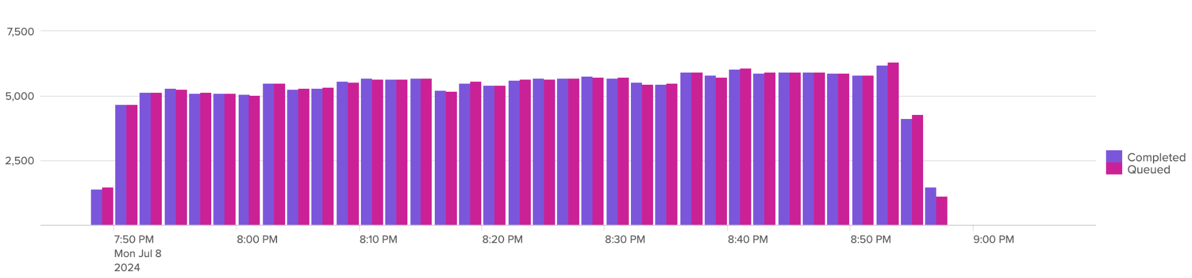
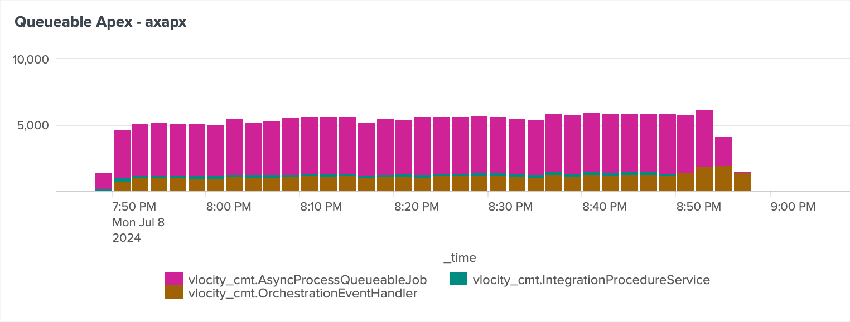
Resultados do Teste de Performance
Troca de Plano - 6621 ordens/hr
O primeiro gráfico mostra um ligeiro acúmulo de mensagens devido a quantidade de jobs completados (em roxo) ligeiramente menor do que os jobs enfileirados (em pink) - o que explica a quantidade de tempo crescente da série "Criação ao Checkout" vista no slide anterior.
O segundo gráfico mostra como a quantidade total de jobs consumidos pelo processo de criação/configuração de ordem de troca de plano (pink) é significativamente maior do que a quantidade de jobs consumidos no processamento da ordem (marrom).

Slide 30
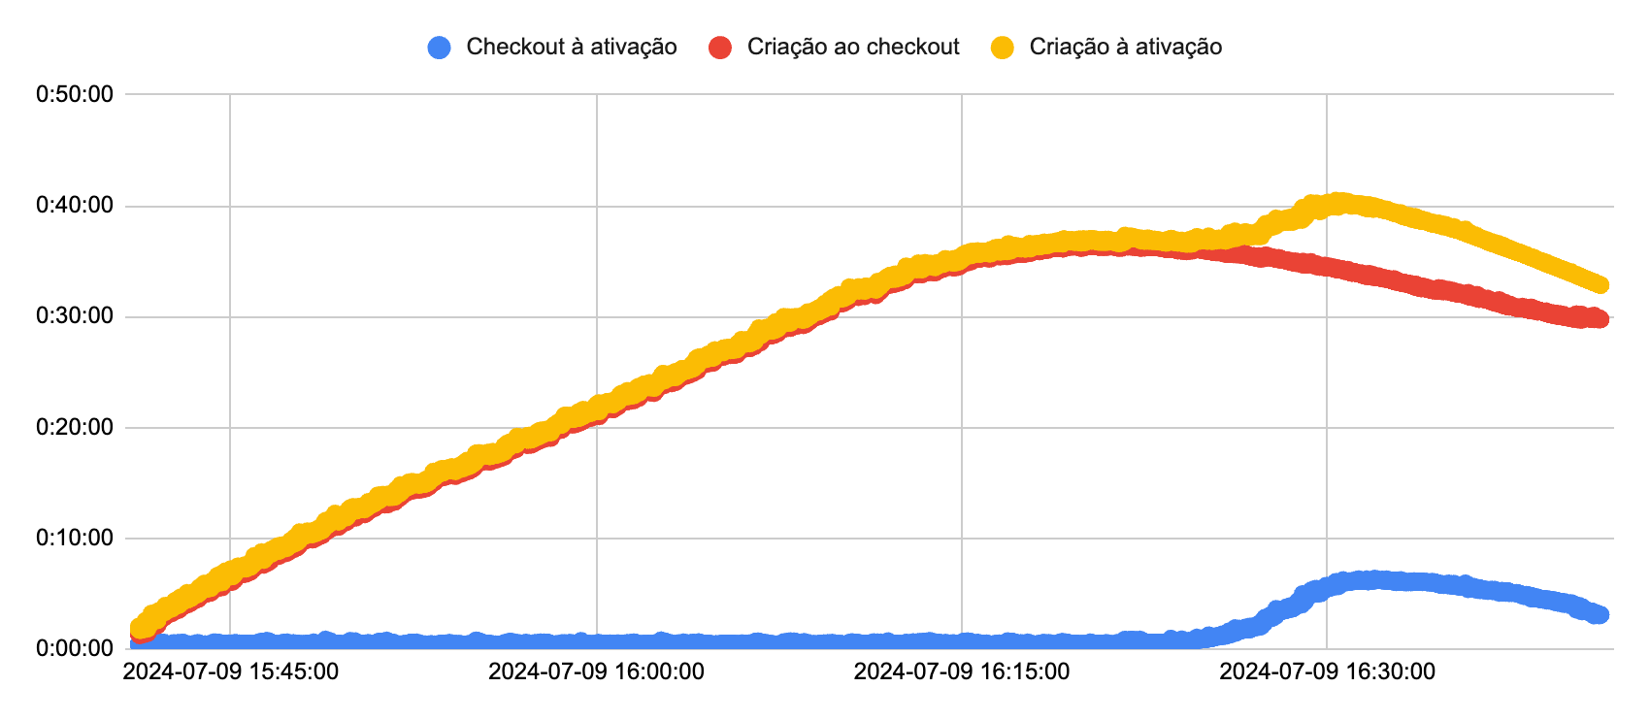
Resultados do Teste de Performance
Troca de Plano - 8649 ordens/hr
Nesta execução voltamos a observar que o tempo de processamento do Checkout à ativação se manteve bastante estável, com exceção do final, onde, mais uma vez, notamos um ligeiro aumento no tempo de processamento.
O tempo de checkout mostrou um aumento gradual no tempo, indicando um enfileiramento na fase de configuração e checkout da ordem.
00:27:27
00:25:52
00:01:35
Observed |  | Estimated
Exec. Time: | 1:00:00 | 24:00:00
Total Orders | 8649 | 207634
Orders/min | 207,634

Slide 31
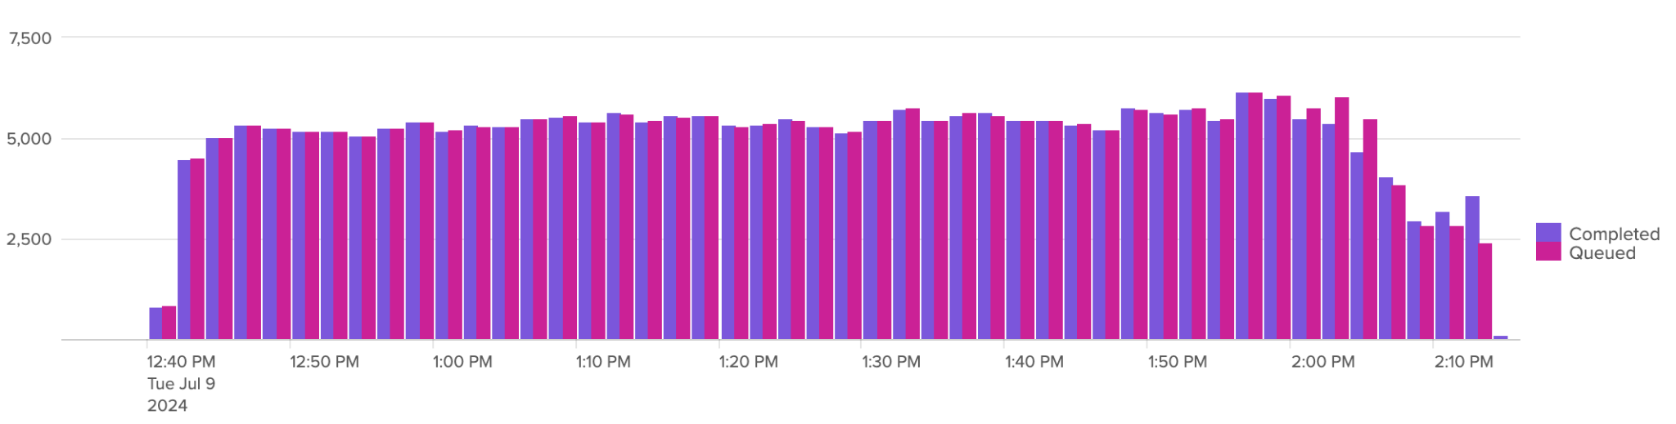
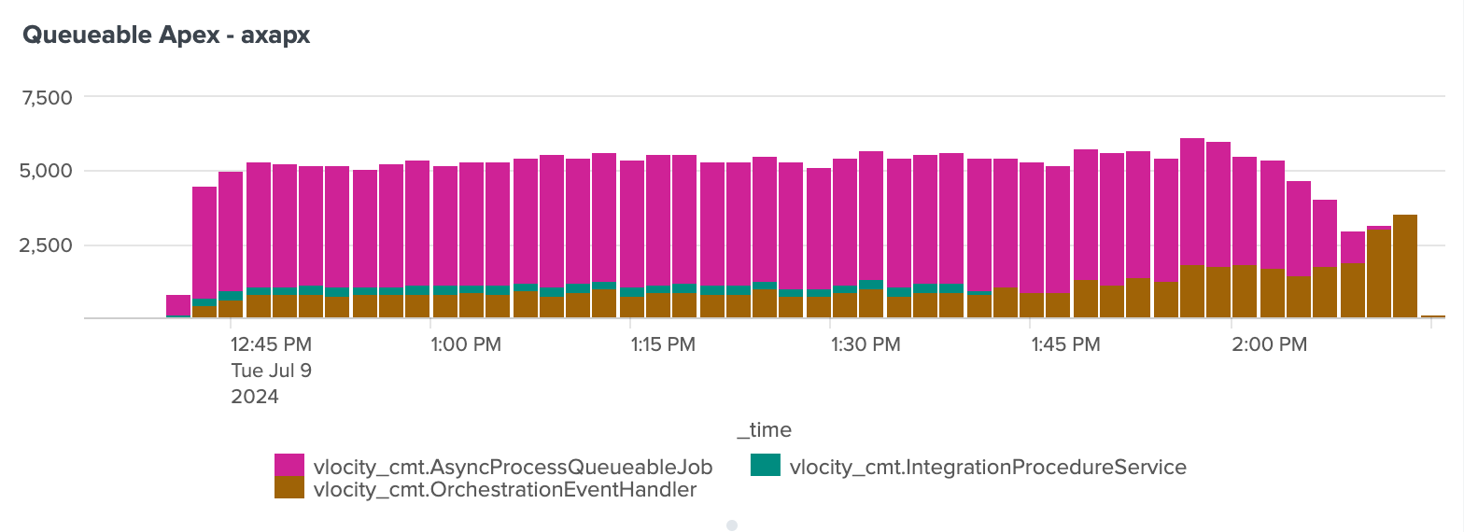
Resultados do Teste de Performance
Troca de Plano - 8649 ordens/hr
O primeiro gráfico mostra um ligeiro acúmulo de mensagens devido a quantidade de jobs completados (em roxo) ligeiramente menor do que os jobs enfileirados (em pink) - o que explica a quantidade de tempo crescente da série "Criação ao Checkout" vista no slide anterior. Vemos também que a quantidade de jobs completos diminui por volta das 14h00 justificando o aumento de tempo para completude das ordens que foi visto neste horário.
O segundo gráfico mostra como a quantidade total de jobs consumidos pelo processo de criação/configuração de ordem de troca de plano (pink) é significativamente maior do que a quantidade de jobs consumidos no processamento da ordem (marrom).

Slide 32
Gargalos identificados - Troca de Plano
Ordens de Troca de Plano possuem menos itens de orquestração do que ordens de habilitação remota - 7 itens de orquestração x 22 da habilitação remota.
Porém, a criação e submissão da ordem utilizam o Async Framework, e consomem aproximadamente 21 jobs assíncronos para cada ordem. A execução da ordem consome mais 7, totalizando 28 jobs assíncronos para cada ordem.
Portanto, além do tempo de processamento de cada passo assíncrono, o principal entrave é a quantidade de jobs assíncronos.
Com a solução atual, a quantidade de jobs disponíveis para a Org se exaure com aproximadamente 64k ordens de troca de plano.
O tempo de execução de cada item também diminui a vacância de threads disponíveis para consumir a fila.

Slide 33
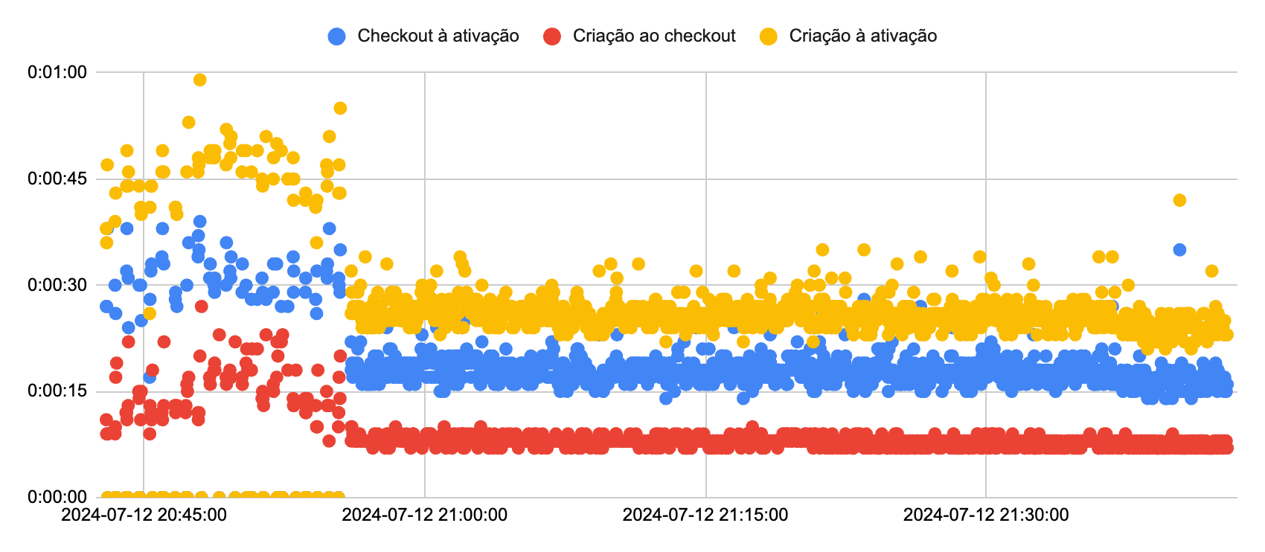
Resultados do Teste de Performance
Bloqueio de Linha - 1127 ordens/hr
Inicialmente, esta execução apresentou um comportamento muito volátil devido à massa utilizada, já que todas as linhas/subscribers pertenciam à mesma conta, causando lentidão (gráfico espaçado).
As demais massas processadas mostraram um comportamento equilibrado, sem nenhum enfileiramento, com um tempo médio de execução de apenas 27 segundos.
00:00:27
00:00:19
00:00:08
Observed |  | Estimated
Exec. Time: | 1:00:00 | 24:00:00
Total Orders | 1127 | 27101
Orders/min | 27,101

Slide 34
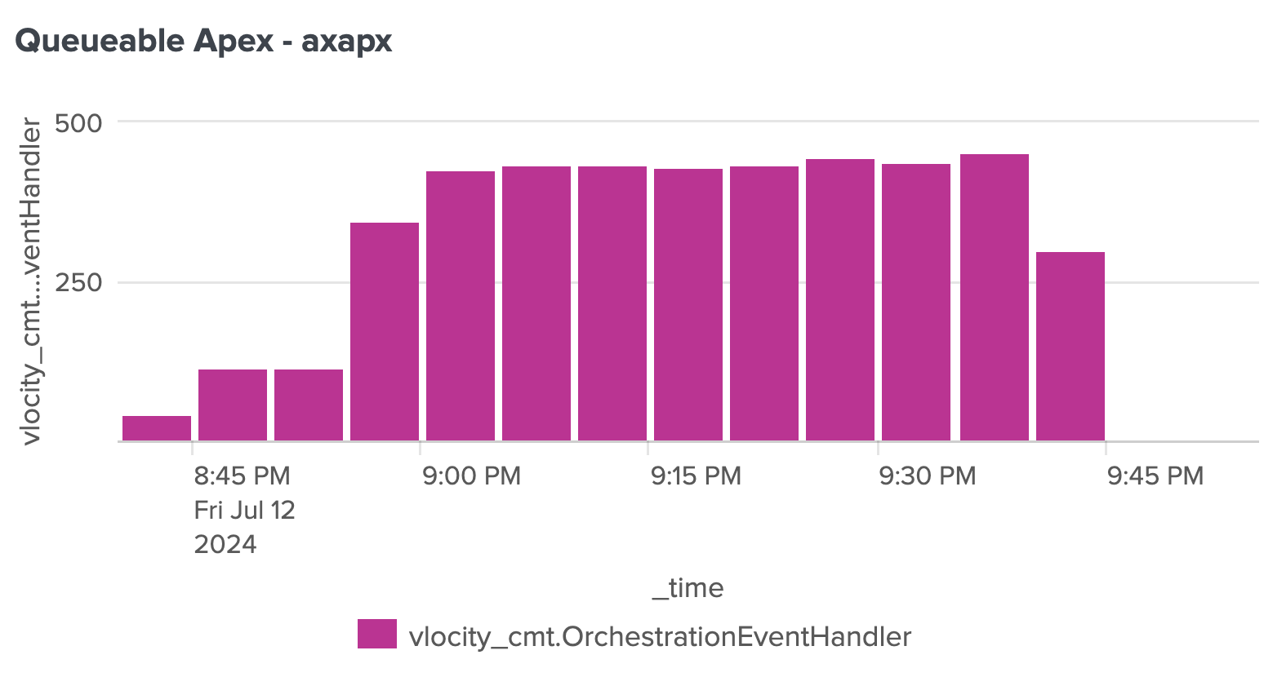
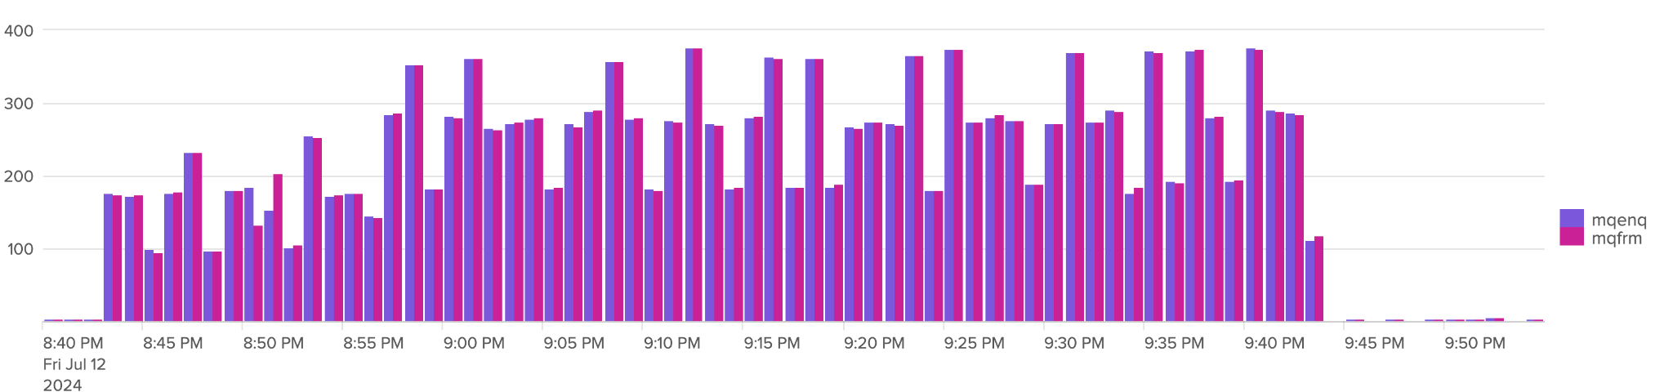
Resultados do Teste de Performance
Bloqueio de Linha - 1127 ordens/hr
O primeiro gráfico mostra um equilíbrio entre as quantidades de jobs completados (em roxo) e jobs enfileirados (em pink) - o que explica a uniformidade de tempo de processamento vista no slide anterior.
O segundo gráfico mostra a distribuição da quantidade de jobs consumidos pelo processo de criação/configuração de ordem de Bloqueio de Linha (pink), que é predominante.

Slide 35
Resumo Executivo, Recomendações e Próximos passos

Slide 36
Resultados do Teste de Performance
Resumo Executivo
Habilitação Remota
Plano de orquestração complexo, com 22 itens de orquestração (12 callouts);
Enfileiramento de ordens durante o processamento do OM após uma volumetria de aproximadamente 5k ordens/hr (120k ordens/dia);
Porém, na solução atual, como cada ordem consome aproximadamente 17 jobs assíncronos - a quantidade de jobs disponíveis para a Org se exaure com aproximadamente 100k ordens de habilitação remota.
Troca de Plano (API)
Plano de orquestração mais simples, com 7 itens de orquestração (5 callouts);
Porém foi percebido o enfileiramento das ordens ocorreu durante o processo de configuração e checkout das ordens, ou sejam antes da execução do plano em si;
A criação e submissão da ordem utilizam o Async Framework, e consomem aproximadamente 21 jobs assíncronos para cada ordem. A execução da ordem consome mais 7, totalizando 28 jobs assíncronos para cada ordem.
Com a solução atual, a quantidade de jobs disponíveis para a Org se exaure com aproximadamente 64k ordens de troca de plano.
Bloqueio de Linha: Não foram identificados gargalos neste processo para 27k ordens diárias

Slide 37
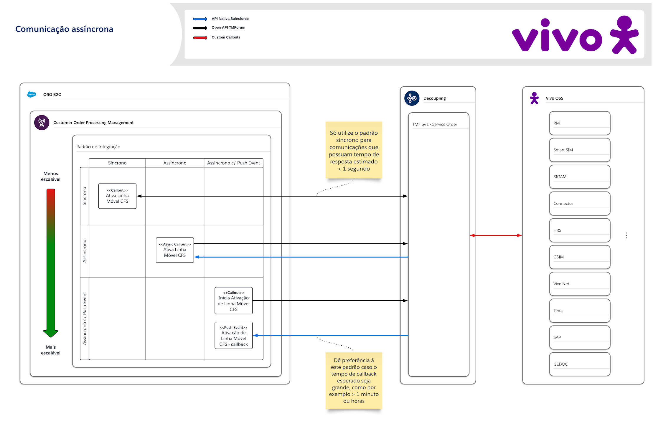
Utilização de padrões de integração assíncronos
Como esta recomendação aumenta a escala do OM
Um request síncrono é bloqueante. A thread utilizada neste processamento ficará bloqueada até a resposta chegar. Isto impedirá que esta mesma thread processe outro orchestration item que está disponível para processamento.
Em compensação, chamadas assíncronas não são bloqueantes. Uma vez que o callout é feito e recebido, a sua thread é concluída e só volta para a fila de consumo no recebimento do callback. Este padrão aumenta a quantidade de threads livres para processarem novos itens de orquestração - o que aumenta o throughput do OM.
O padrão de comunicação assíncrono também pode ser feito utilizando uma combinação de Callout + Push Event. Este padrão é mais adequado para situações em que o callback demorará mais tempo, minutos, horas ou mesmo dias.

Slide 38
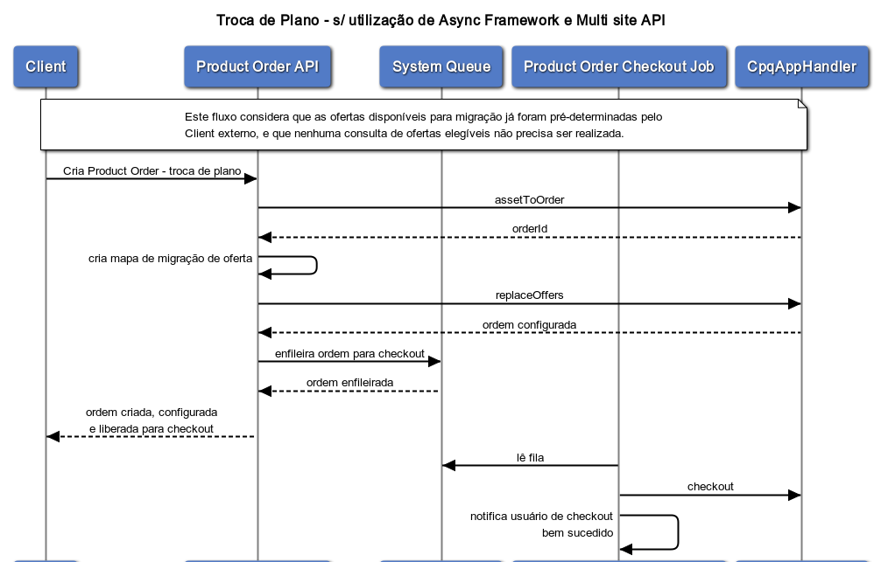
Troca de Plano (API)
Refactoring de processo de criação, configuração e submissão da ordem
Como esta recomendação aumenta a escala do OM
Ordens de troca de plano hoje são criadas utilizando Async Engine e Multi-Site Order. Estas duas funcionalidades não são necessárias para ordens simples de troca de plano pré-pago. Elas também consomem mais recursos da plataforma, como por exemplo jobs assíncronos (1 ordem p/ 21 jobs assíncronos).
É possível refatorar esta solução utilizando a API standard do CPQ e, para evitar os governor limits na decomposição/checkout, levar apenas o checkout para um padrão assíncrono.
Neste caso, ao invés de 1 ordem gastar 21 jobs assíncronos em seu processo de criação/configuração e submissão, ela utilizará apenas 1.
Os outros jobs assíncronos serão naturalmente consumidos durante a execução do plano de orquestração.
Esta característica não afeta a troca de plano por UI gráfica, já que ela não utiliza Async Engine.

Slide 39
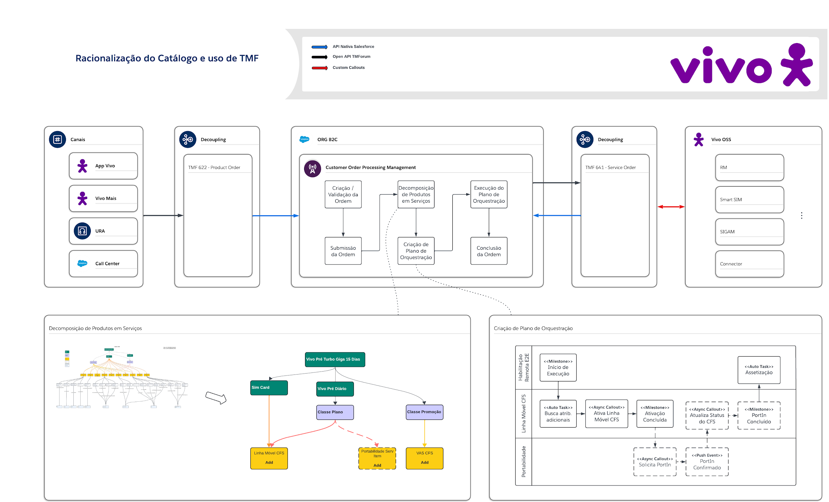
Escalando o OM usando camadas
Como esta recomendação aumenta a escala do OM:
A racionalização do catálogo técnico além de deixar o checkout mais simples, enxuto e rápido, orienta o plano de orquestração à uma visão de serviços - abstraindo do COM aspectos do legado de OSS da Vivo.
O OM passa a ter menos atividades em seu plano de orquestração, melhorando o seu throughput. Compare c/ throughput de ordem de troca de plano - que é mais simples - na série "Checkout à Ativação"
A solução escala em camadas, com a camada de decoupling recebendo a responsabilidade de atuar como SOM, ou seja, recebendo a Service Order e realizando as transformações necessárias para o aprovisionamento dos legados e sistemas de OSS da Vivo.
Idealmente um SOM dedicado deveria ser utilizado - ao invés de construir integrações custom.
O inventário de serviços, criado ao fim da ativação, passa a ser mais efetivo no cálculo de impactos promovidos por product orders que alteram os produtos atuais do cliente.

Slide 40

Próximos Passos
Time de engenharia da Salesforce ainda avaliando os resultados dos testes de Troca de Plano;
Advisory da Salesforce abrindo discussões com time de produto e de conta quanto ao limite de jobs assíncronos;
Execução de bateria de testes em janela dedicada;
Determinação em conjunto de vetores de ataque / detalhamentos adicionais / criação de projeções e simulações;

